Slide 1
Telemonitoring Hartfalen vanuit patiëntenperspectief Nationale Hartfalendag 2013 Zeist, 27 september 2013 Margo Weerts (m.weerts@hartenvaatgroep.nl)

Slide 2
De Hart&Vaatgroep
In 2009 ontstaan uit fusie 5 patiëntenorganisaties
Fasen van het ziek zijn:
Je krijgt wat (kwaliteit en beschikbaarheid)
Je houdt wat (zelfmanagement en regie)
Je leert er mee leven (participatie)
Intensieve samenwerking
met de Hartstichting

Slide 3
Tijd voor Patiënten
‘Tijd voor Patiënten’ (NPCF, 1993)
- tijd (om te beslissen)
- regie (om ‘n verantwoordelijk patiënt te zijn)
Wat zien patiënten als belangrijkste probleem van hun ziekte:
1. afhankelijk zijn van anderen
2. lichamelijke beperkingen
3. pijn

Slide 4
Citaat patiënt
“Het is niet in de eerste plaats de aandoening
zelf, het is de omgeving –de mensen, de
instanties met hun regels en protocollen- die
een chronische patiënt diep ongelukkig kunnen
maken.”

Slide 5
Bevorderen zelfmanagement
2 sporen:
Gedeelde zorg (tussen arts en patiënt)
Patiënteneducatie (kennis en vaardigheden)

Slide 6
Gedeelde Zorg (Bodenheimer, 2002)
 | Traditionele zorg | Gedeelde zorg
Relatie patiënt – Zorgprofessional(s)? | Professional is expert, vertelt patiënt wat te doen Passieve rol patiënt | Professional expert ziekte, Patiënt expert eigen leven
Wie ‘hoofdbehandelaar’/ probleemoplosser? Wie verantwoordelijk voor resultaat? | Professional(s) | ‘Partnership’: patiënt & professional delen verantwoordelijkheid
Wat is doel? | Naleven instructies van professional (compliance) | Patiënt bepaalt doelen, Professional helpt patiënt ‘informed’ keuzes te maken

Slide 7
Gedeelde Zorg 2 (Bodenheimer, 2002)
 | Traditionele zorg | Gedeelde zorg
Hoe gedrag beïnvloed? | Extrinsieke motivatie (‘behagen’ van zorgprofessional) | Intrinsieke motivatie (patiënt verwerft begrip & vertrouwen om nieuw gedrag toe te passen)
Hoe problemen geïdentificeerd? | Door zorgprofessional | Door patiënt en zorgprofessional
Hoe problemen opgelost? | Professional lost problemen voor patiënten op | Professional ondersteunt patiënt bij oplossen eigen problemen

Slide 8
ZM-educatie (Bodenheimer, 2002)
 | educatie | ZM-educatie
Wat wordt geleerd? | Informatie + technische vaardigheden m.b.t. ziekte | Vaardigheden m.b.t. het oplossen van problemen
Hoe problemen geformuleerd? | Problemen reflecteren Inadequate controle van ziekte | Patiënt identificeert problemen die hij/zij ervaart, wel of niet aan ziekte gerelateerd
Relatie tussen educatie en ziekte? | Educatie is ziekte-specifiek: verschaft info & technische vaardig-heden gerelateerd aan ziekte | Educatie verschaft vaardigheden m.b.t. oplossen van problemen door chronisch ziek zijn

Slide 9
ZM-educatie 2 (Bodenheimer, 2002)
 | educatie | ZM-educatie
Onderliggende theorie | Ziekte-specifieke kennis > gedragsverandering > betere klinische uitkomsten | Meer vertrouwen patiënt in eigen capaciteit om leven te verbeteren (self-efficacy) > betere klinische uitkomsten
Wat is doel? | Naleven aangeleerde gedragsveranderingen om klinische uitkomsten te verbeteren | Toename self-efficacy om klinische uitkomsten te verbeteren
Wie is voorlichter | Zorgprofessional(s) | Zorgprofessional(s) en/of lotgeno(o)t(en)

Slide 10
“Willen patiënten dit wel?”

Slide 11
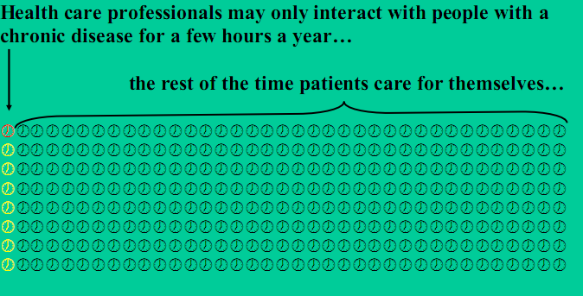

Slide 12
Gedeelde besluitvorming (Staveren R van. (2011). Gezamenlijke besluitvorming in de praktijk. NTvG)
- 70% wil actief betrokken worden bij het nemen
van belangrijke (medische) beslissingen
- 30% laat de beslissing liever over aan de arts
Dé patiënt bestaat niet: Patiëntenprofielen
Ziektelast
Complexiteit van het ziektebeeld
Risico’s
Behoeften
Motivatie
Vaardigheden en context

Slide 13
Patiëntprofielen (‘Wat werkt bij wie’, Motivaction e.a. 2009)
Minder zelfredzame patiënt (nu 48%, <)
persoonlijk contact, vaste zorgverlener, bij de hand
nemen, zorg in de buurt
Pragmatische zorgcliënt (nu 42%, >)
nieuwe technologische ontwikkelingen, veel en
betrouwbare informatie, keuzevrijheid
Maatschappijkritische zorgcliënt (nu 10%, <)
regie en autonomie, inspraak in behandeling, solidariteit,
betrouwbare informatie

Slide 14
Persoonsgerichte zorg (White paper, Vilans 2013)
Diseasemanagement > zorg rond de ziekte georganiseerd
Persoonsgerichte zorg > zorg rond de persoon georganiseerd
↓
Niet de ziekte staat centraal, maar de
manier waarop de patiënt in het leven staat
en zelf met de aandoening omgaat

Slide 15
Belang eHealth / Telemonotoring
Telemonitoring (TM) draagt bij aan:
Regie en zelfmanagement
Geïntegreerde zorg
Duurzame gezondheidszorg
Doel van De Hart&Vaatgroep:
Geïntegreerde (hartfalen) zorg met als doel betere
(ervaren) kwaliteit van leven

Slide 16
Wat zeggen patiënten over TM?
> Veiligheid
> Tijdswinst
< Ziekteverzuim
> Kennis en Grip (herkennen signalen)
Maar ook:
“Ik moet me ineens iedere dag gaan wegen en hoor er nooit wat van terug. Ik voel me weer patiënt”

Slide 17
Voorwaarden
Maatwerk: patiëntenprofielen
Systeem:
- Terugkoppeling bieden aan de patiënt
- Educatie bieden (over de ziekte en het leven met)
- Patiënt moet zelf gegevens kunnen toevoegen
Adequate financiering

Slide 18
Project inventarisatie TM
Doel lange termijn:
Beschikbaarheid telemonitoring voor alle hartfalenpatiënten
Keuzeondersteunende informatie patiënten
Projectdoel:
Impuls geven aan toepassing telemonitoring ziekenhuizen
Ziekenhuizen verleiden
Kennisuitwisseling tussen ziekenhuizen mogelijk maken

Slide 19
Uitvoering inventarisatie
Brief naar ziekenhuizen met digitale vragenlijst over aanbod telemonitoring hartfalen
In samenwerking met TNO en NIA partners
Aanbod en stappen 2013 in kaart gebracht per ziekenhuis
Herhaling uitvraag eind 2013 om vooruitgang te meten
Notes:
Brief naar de Nederlandse ziekenhuizen met digitale vragenlijst over aanbod telemonitoring hartfalen (maart 2013)
In samenwerking met TNO en NIA partners (KNMG, Zorgverzekeraars Nederland, NPCF)
Met steun van de Hartstichting
Aanbod en stappen 2013 in kaart gebracht per ziekenhuis
Herhaling uitvraag eind 2013 om vooruitgang te meten
Overige zorgpraktijken kunnen aanhaken

Slide 20
Resultaten inventarisatie
Respons 80 van 120 ziekenhuizen
Van N=80:
35% heeft telemonitoring hartfalen
15% start telemonitoring nog in 2013
20% zet voorbereidende stappen in 2013
30% zet geen stappen
50% ziekenhuizen is actief, 50% niet of onbekend

Slide 21
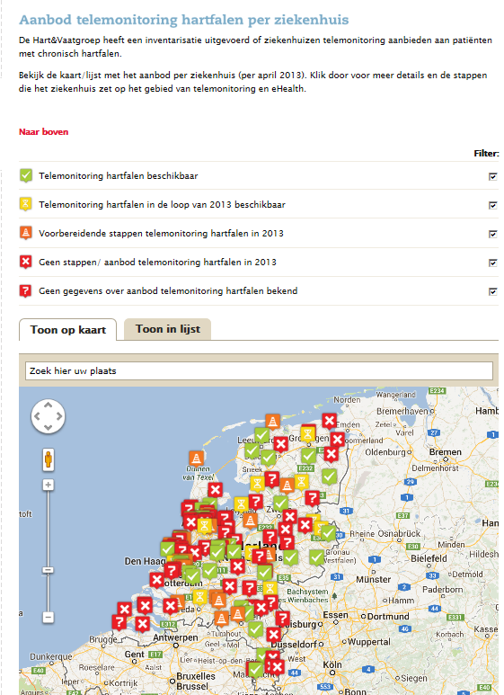

Slide 22
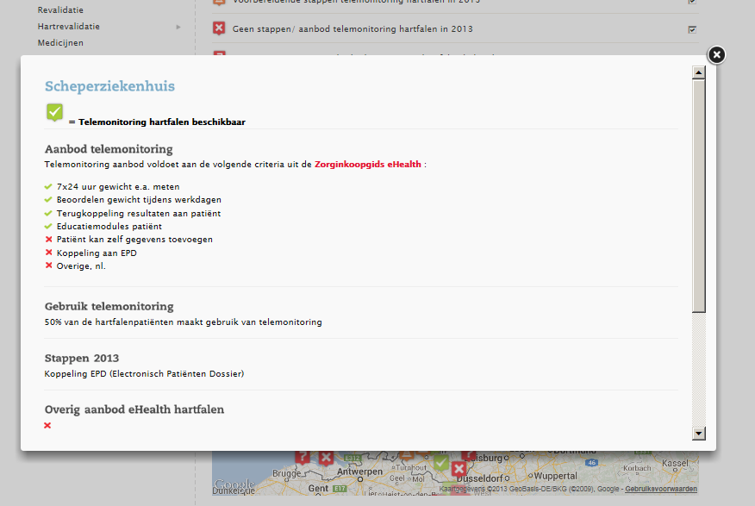

Slide 23
eHealth/TM kan bijdragen indien het
Invloed geeft op de eigen zorg
Onafhankelijkheid vergroot
Bijdraagt aan regie over eigen leven en zorg
Kennis, inzicht, vaardigheden oplevert voor het individu
Ondersteunt bij het realiseren van persoonlijke (gezondheids)doelen
Een bijdrage levert aan iemands (ervaren) kwaliteit van leven
helpt hartfalen in te passen in iemands leven

